Slide 1


CAPACITACIÓN:
ABC + FEFO
Distribuidora del Palacio S.A

Slide 2


ABC:
Define dónde conviene ubicar.
FEFO:
Define qué producto debe salir primero.
Objetivo:
Recibir, almacenar, rotar y controlar correctamente los productos para:
Mantener la frescura.
Reducir pérdidas por vencimiento.
Mejorar la productividad del almacén.
Mantener la trazabilidad.
Garantizar que salga primero el producto correcto.

Slide 3
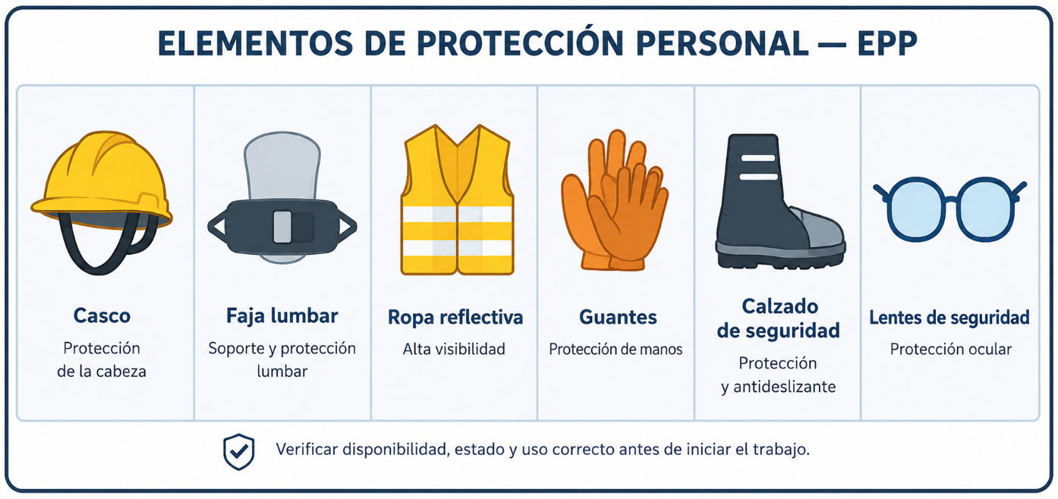
La seguridad es el primer paso.
Antes de comenzar:
Verificar EPP
Ninguna tarea de recepción, almacenamiento o control comienza sin los EPP correspondientes.
Distribuidora del Palacio S.A

Slide 4
Cuando ingresa mercadería debemos:
La frescura comienza en la recepción
- Verificar el lote.
- Verificar la fecha de vencimiento.
- Comparar la información con la documentación.
- Verificar el estado general del producto.
- Detectar cualquier anomalía antes de almacenarlo

Slide 5
.
¿Qué es la Curva ABC?
¿Qué es FEFO?
La Curva ABC organiza los productos según su volumen y velocidad de movimiento.
A
Movimiento rápido + gran volumen
B
Movimiento medio
C
Movimiento lento + bajo volumen
FIRST EXPIRED – FIRST OUT
Primero que vence → Primero que sale
Método de rotación de inventario que asegura que los productos más próximos a su fecha de expiración sean despachados primero.
No importa necesariamente qué producto ingresó primero.
Lo importante es:
¿Cuál vence primero?
Ese debe tener prioridad.

Slide 6
¿Dónde ubicamos cada producto?
PRODUCTOS A
➡️ Más cerca de las zonas de carga y de mayor accesibilidad.
PRODUCTOS B
➡️ En las posiciones intermedias.
PRODUCTOS C
➡️ En sectores más alejados o de menor accesibilidad.
Lo próximo a vencer debe quedar disponible para salir primero.
El orden debe mantenerse tanto en Producto Terminado como en las posiciones utilizadas para la preparación de pedidos.

Slide 7
ABC mejora productividad, pero no reemplaza FEFO
Un producto puede ser:
A por volumen
pero tener:
dos fechas de vencimiento diferentes.
¿Qué producto debemos retirar primero?
➡️ El que vence primero.
Para que FEFO funcione, debemos poder identificar correctamente cada pallet.

Slide 8
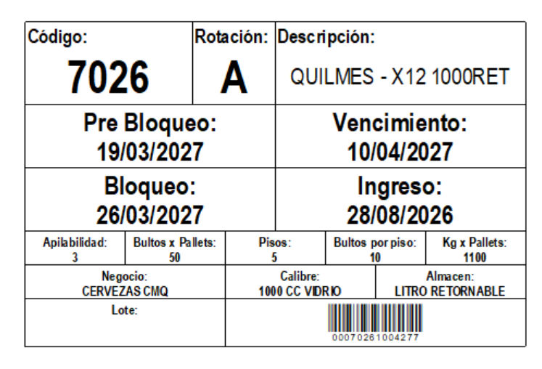
El estándar ABC + FEFO exige que las paletas tengan:
- Codigo.
- Rotación.
- Fecha de pre-bloqueo.
- Fecha de bloqueo.
- Fecha de vencimiento.
- SKU.
- Descripción.
- Fecha de ingreso.
- Apilabilidad.
- Bultos por pallet.
- Pisos.
- Bultos por piso.
- Kg por paleta.
Estándar ABC + FEFO

Slide 9
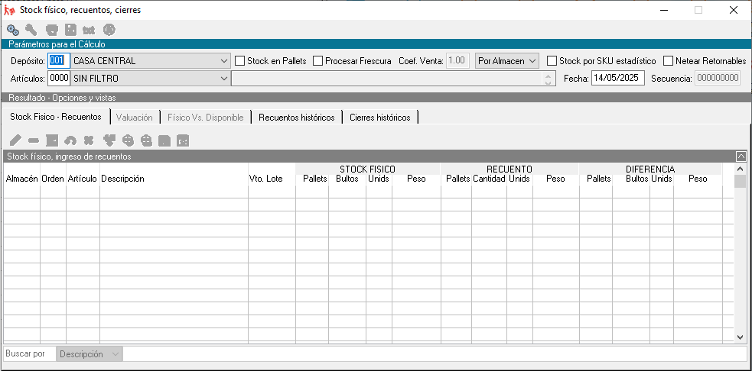
Control semanal de frescura
El control de frescura se realiza utilizando Chess ERP.
Supervisor de Almacén o persona designada
➡️ Se realiza control semanal
Debe verificar:
Fecha de expiración.
Rotación correcta.
Producto físico contra información del sistema.
Diferencias o anomalías.
1° Seleccionar deposito a revisar
2° Tildar “Procesar Frescura”
3° Clic en ruedita para iniciar proceso

Slide 10
Productos próximos a vencer
Depósito Bloqueado
Cuando un producto se aproxima a su vencimiento:
15 DÍAS ANTES DEL VENCIMIENTO
➡️ Debe trasladarse al Depósito Bloqueado.
Actualmente el plazo es:
Categoría A → 15 días.
Categoría B → 15 días.
Categoría C → 15 días.
Importante
El producto debe trasladarse físicamente y en el sistema
para mantener la trazabilidad.

Slide 11
❌ Producto bloqueado despachado sin autorización.
Situaciones que debemos evitar
❌ Producto sin identificación.
❌ Fecha más nueva delante de la más próxima a vencer.
❌ Diferencias entre CHESS y producto físico sin investigar.
❌ Recepción de producto dañado sin informar.
❌ Pallet almacenado en una ubicación incorrecta.
❌ Producto vencido o próximo a vencerse mezclado con stock normal.
Ante cualquiera de estas situaciones dar aviso al supervisor.

Slide 12
Cierre
ABC + FEFO = ORDEN + PRODUCTIVIDAD + FRESCURA
EL PRODUCTO QUE VENCE PRIMERO, SALE PRIMERO.
LA RESPONSABILIDAD ES DE TODOS.
.

